Slide 1
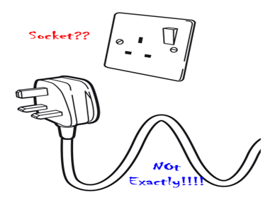
Network Programming in JAVA
3주차
김영종 / Ph.D.
소프트웨어학부 / 숭실대

Slide 2
학습목표
출력 스트림
입력 스트림
필터 스트림
리더와 라이터

Slide 3


Stream
  줄기, 흐름, 연속된 열
Reading
open a stream
while more information
read information
close the stream
Writing
open a stream
while more information
write information
close the stream

Slide 4
Stream
  FIFO (First In First Out)
    순차적(sequential ) 처리
  단방향
    읽기와 쓰기가 동시에 이루어지지 않는다.
    각각을 별도의 Thread로 처리해야 함
  종류
    Byte stream : 1byte(8bit) data, image, data and more
    Char-Stream : 2byte(16bit) data (Unicode), 문자열

Slide 5
Stream
자바의 입출력
  자바에서 입출력은 스트림(Stream)을 통해 이루어진다.
    입력스트림: 데이터 read
    출력스트림: 데이터 write
  필터스트림
    입력스트림이나 출력스트림 어느 쪽에도 연결 가능
    데이터의 read와 write과정에서 데이터 수정에 사용됨
    데이터를 다른 포맷으로 변경하기 위해서 읽고 쓰는 데 필요한 부가적인 메소드를 필터가 제공
  Reader와 Writer
    입출력 스트림에 연결하여 텍스트 처리 가능
    UTF-8 등 멀티바이트 문자와 같은 다양한 인코딩 문자 처리

Slide 6
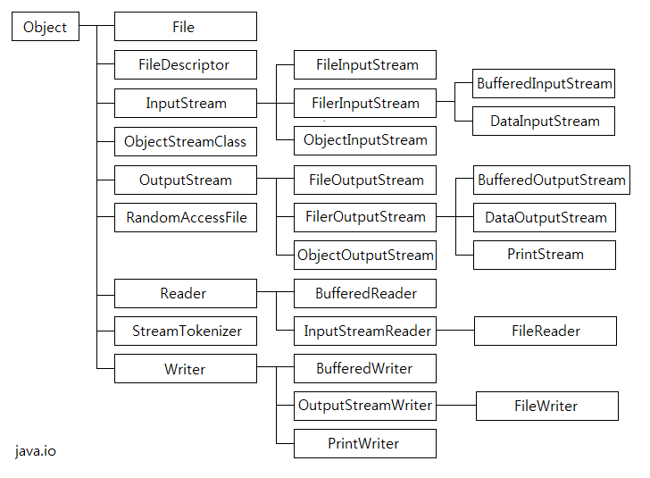
Java IO Package
Byte Streams
Character Streams

Slide 7
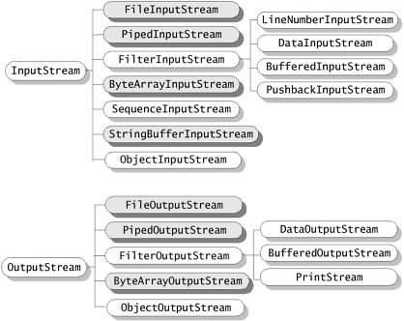
Byte Streams

Slide 8
OutputStream
java.io.OutputStream
  자바에서 제공하는 기본 출력용 클래스
  public abstract class OutputStream
  데이터를 쓰는데 필요한 기본적인 메소드 제공
    public abstract void write(int b) throws IOException
    public void write(byte[] b) throws IOException
    public void write(byte[] b, int offset, int length) throws IOException
    public void flush( ) throws IOException
    public void close( ) throws IOException
  특정한 매체에 데이터를 출력 (OutputStream 메소드 이용)
    FileOutputStream → 파일에 byte stream으로 저장
    ByteArrayOutputStream → 확장 가능한 바이트 배열

Slide 9
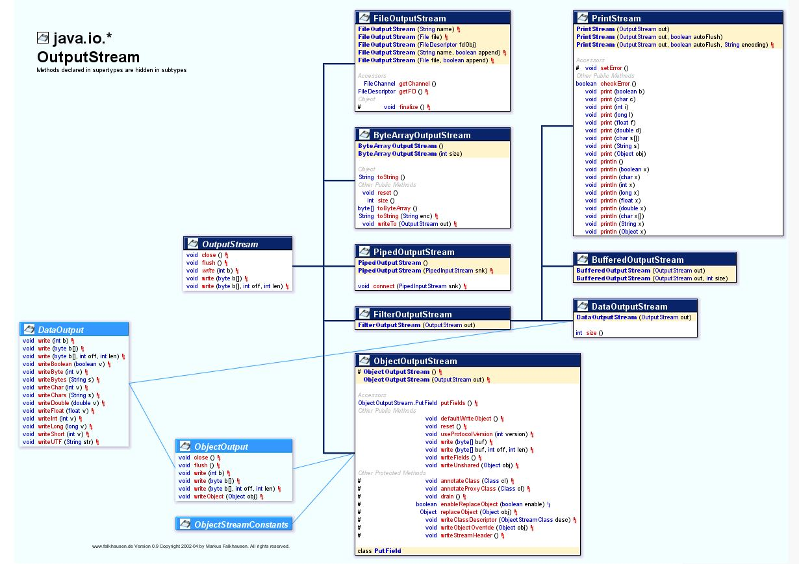
OutputStream

Slide 10
OutputStream
System.out을 통해 console로
BufferedOutputStream
FileOutputStream
CheckedOutputStream
PipedOutputStream
CipherOutputStream
OutputStream
FilterOutputStream
DataOutputStream
DeflaterOutputStream
ByteArrayOutputStream
DigestOutputStream
ObjectOutputStream
InflaterOutputStream
PrintStream

Slide 11
OutputStream
write(int b)
  0 에서 255까지 정수를 메소드 인자로 받아 바이트를 출력 스트림에 써넣음
  abstract 메소드
  정수형이지만 실제로 부호 없는 바이트를 데이터 타입으로 함
  255 이상의 숫자를 입력하면 1 바이트만 인식하고 3바이트는 무시
  데이터 전송의 효율성을 위하여 write(byte[] data), write(byte[] data, int offset, int length) 메소드 이용
BufferedOutputstream, BufferedWriter
  데이터 전송의 효율성을 위한 버퍼링가능한 스트림
  일정 사이즈가 되면 데이터를 전송함
  마지막 데이터의 경우 일정사이즈 미만이기 때문에 전송이 않되는 경우 발생
    마지막 스트림을 닫기 전에 flush 메소드 호출하여 모든 데이터가 전송되도록 유도

Slide 12
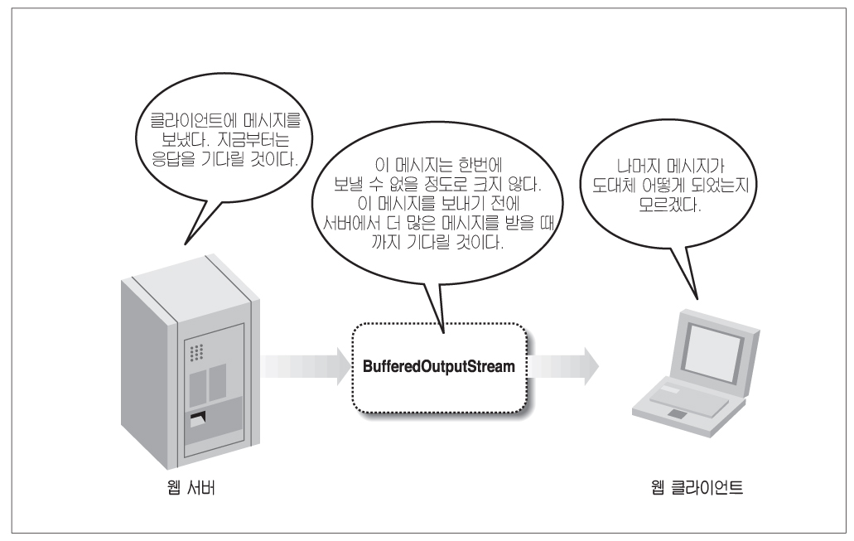
OutputStream
스트림을 플러시하지 않을 경우 데이터 손실

Slide 13
InputStream
java.io.InputStream
  자바에서 제공하는 입력을 위한 기본 클래스
  public abstract class InputStream
  데이터를 읽는데 필요한 기본적인 메소드 제공
    public abstract int read( ) throws IOException
    public int read(byte[] input) throws IOException
    public int read(byte[] input, int offset, int length) throws IOException
    public long skip(long n) throws
    public int available( ) throws IOException
  특정한 매체의 데이터 읽기 (OutputStream 메소드 이용)
    FileInputStream → 파일
    ByteArrayInputStream → 확장 가능한 바이트 배열

Slide 14
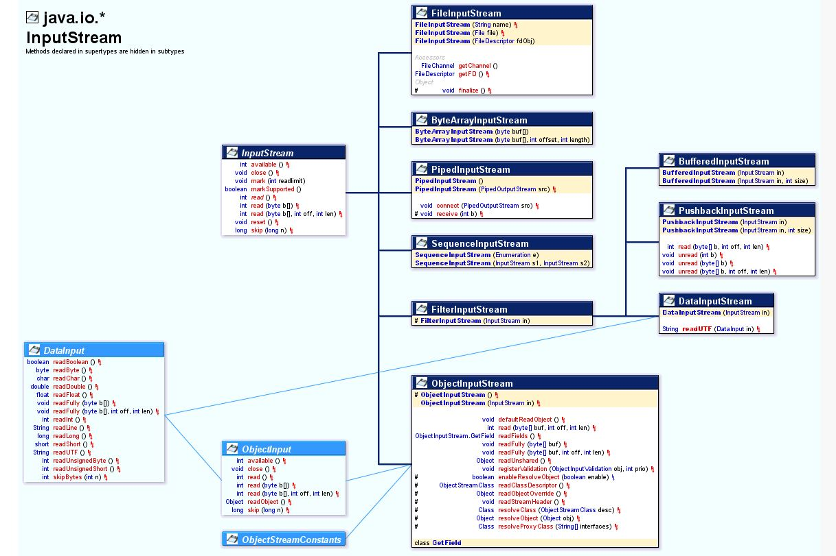
InputStream

Slide 15
InputStream
AudioInputStream
BufferedInputStream
FileInputStream
CheckedInputStream
PipedInputStream
CipherInputStream
FilterInputStream
DataInputStream
InputStream
DeflaterInputStream
ByteArrayInputStream
DigestInputStream
ObjectInputStream
LineNumberInputStream
SequenceInputStream
ProgressMonitorInputStream
StringBufferInputStream
PushbackInputStream

Slide 16
InputStream
  read()
    Read method는 한 바이트(single byte) 씩 읽어 드린다
    Stream을 처리한 버퍼의 사이즈를 정하고, 버퍼를 생성한다.
      Int BUFFER_SIZE=1025;
      Byte[] buffer = new byte[BUFFER_SIZE];
    더 이상 읽어들일 stream이 없을경우 -1(ie: End of stream)을 return한다.
      While((readcount = in.read(buffer)) != -1) {
      }
    read()는 read a byte return unsigned byte(int ascii code, o~255)
    mark() 로 현재위치를 표시하고, reset()으로 resume

Slide 17
FilterStream
필터스트림의 구분
    FilterStream
    기본적으로 제공되지 않는 바이트에 대하여 실행
    데이터압축 (데이터를 이진수로 변형)
Reader and Writer
    UTF-8이나 ISO 8859_1 같은 인코딩 된 특수한 문자 처리
Filter Chaining (필터의 연결)
    필터는 스트림의 생성자와 연결될 수 있음
    예제
    FileInputStream fin = new FileInputStream("data.txt");
    BufferedInputStream bin = new BufferedInputStream(fin);

Slide 18

ASCII Code

Slide 19
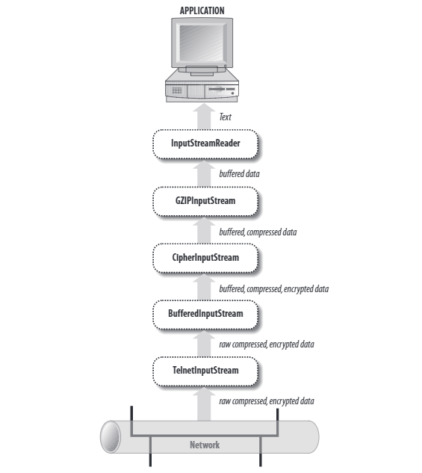
연결된 필터를 통과하는 데이터

Slide 20
Buffered Stream
BufferedOutputStream
  데이터를 버퍼화 하여 저장하는 바이트배열 필드를 사용한다.
  protected로 선언된 바이트 배열 (ie: buf)
  버퍼가 가득 차거나 스트림이 비워지기 까지 작업은 계속됨
BufferedInputStream
  protected로 선언된 바이트 배열로 버퍼기능 지원
  버퍼에 데이터가 없을 경우에만 소스로 부터 데이터를 읽어 드림
  퍼포먼스 향상
생성자
  public BufferedInputStream(InputStream in)
  public BufferedInputStream(InputStream in, int bufferSize)
  public BufferedOutputStream(OutputStream out)
  public BufferedOutputStream(OutputStream out, int bufferSize)

Slide 21
PrintStream
프린트 스트림
  System.out이 PrintStream이다.
  생성자를 이용하여 다른 스트림을 프린트 스트림에 연결하여 사용 가능
    public PrintStream(OutputStream out)
    public PrintStream(OutputStream out, boolean autoFlush)
  PrintStream의 문제점
    println()메소드가 플랫폼 의존적이다
    스트림이 사용되는 플랫폼의 인코딩을 기본 인코딩으로 간주
    PrintStream은 모든 예외를 무시
    Exception을 발생시키지 않고 errpr 플러그인을 사용
      public boolean checkError();

Slide 22
PushbackInputStream
PushbackInputStream
  FilterInputStream의 서브 클래스
  pushback stack 을 사용하여 읽어 들였던 byte를 “unread” byte 로 input stream에 다시 돌려놓을 수 있다.
  Header가 필요한 경우 header를 전달하기 전에 header를 stream에 추가할 수 있다.
  PushbackInputStream의 read()와 available()을 호출하려면 일반적인 input stream처럼 호출하면 된다, 그러나 이 method는 input stream에서 data를 읽기 전에 먼저 Pushback buffer를 읽어 들인다.

Slide 23
PushbackInputStream
PushbackStream의 메소드
  public void unread(int b) throws IOException
  public void unread(byte[] input) throws IOException
  public void unread(byte[] input, int offset, int length) throws IOException
unread()
  Unsigned byte(부호 없은 바이트)를 stream에 push
버퍼의 크기 조절
  생성자를 통해서 버퍼의 크기를 조절함
    public PushbackInputStream(InputStream in)
    public PushbackInputStream(InputStream in, int size)

Slide 24
Data Stream
데이터 스트림
  자바의 기본적인 데이터 타입과 바이너리 포멧의 문자열을 일고 쓰기 제공
    DataInputStream
      자바의 기본 데이터 타입을 처리하기 위한 method 제공
    DataOutputStream
      이진 데이터를 읽어 들이는 기능을 위한 method 제공

Slide 25
Data Stream
DataInputStream 메소드
  public final void readBoolean(boolean b) throws IOException
  public final void readByte(int b) throws IOException
  public final void readShort(int s) throws IOException
  public final void readChar(int c) throws IOException
  public final void readInt(int i) throws IOException
  public final void readLong(long l) throws IOException
  public final void readFloat(float f) throws IOException
  public final void readDouble(double d) throws IOException
  public final void readChars(String s) throws IOException
  public final void readBytes(String s) throws IOException
  public final void readUTF(String s) throws IOException

Slide 26
Data Stream
DataOutputStream 메소드
  public final void writeBoolean(boolean b) throws IOException
  public final void writeByte(int b) throws IOException
  public final void writeShort(int s) throws IOException
  public final void writeChar(int c) throws IOException
  public final void writeInt(int i) throws IOException
  public final void writeLong(long l) throws IOException
  public final void writeFloat(float f) throws IOException
  public final void writeDouble(double d) throws IOException
  public final void writeChars(String s) throws IOException
  public final void writeBytes(String s) throws IOException
  public final void writeUTF(String s) throws IOException

Slide 27
압축 Stream
압축스트림이란?
  java.util.zip 패키지의 zip이나 gzip 포맷으로 스트림의 압축을 해제하고 설정하는 필터 스트림
  네트웍의 대역폭을 효율적으로 이용가능
  압축을 해지하는 6개의 스트림 클래스
    입력스트림은 압축을 해지하고 출력스트림은 데이터를 압축
      public class DeflaterOutputStream extends FilterOutputStream
      public class InflaterInputStream extends FilterInputStream
      public class GZIPOutputStream extends FilterOutputStream
      public class GZIPInputStream extends FilterInputStream
      public class ZipOutputStream extends FilterOutputStream
      public class ZipInputStream extends FilterInputStream

Slide 28
데이터 압축 예제 코드
데이터 압축 해제 코드
  FileInputStream fin = new FileInputStream("allnames.gz");
  GZIPInputStream gzin = new GZIPInputStream(fin);
  FileOutputStream fout = new FileOutputStream("allnames");
  int b = 0;
  while ((b = gzin.read( )) != -1)
  fout.write(b);
  gzin.close( );
  out.flush( );
  out.close( );

Slide 29
Digest Stream
DigestInputStream, DigestOutputStream
  java.util.security 패키지
  스트림에 대한 메시지 다이제스트를 산출하는 필터 스트림
  스트림에 대한 강력한 해시코드
    크기가 큰 정수
    디지털 서명에 사용되며 네트워크를 이동하는 동안 깨진 데이터를 검출하는데 이용
  메시지 다이제스트를 사용하면 사소한 데이터 손상을 파악가능
  DigestOutputStream의 생성
    Message Digest 산출하기 위해서 Secure Hash algorithm을 사용하는 MessageDigest 객체 생성
    MessageDigest와 스트림을 DigestOutputsteam 생성자의 인자로 넘김

Slide 30
DigestOutputStream의 생성 예제
  MessageDigest sha = MessageDigest.getInstance("SHA");
  DigestOutputStream dgout = new DigestOutputStream(out, sha);
  byte[] buffer = new byte[128];
  while (true) {
  int bytesRead = in.read(buffer);
  if (bytesRead < 0) break;
  dgout.write(buffer, 0, bytesRead);
  }
  dgout.flush( );
  dgout.close( );
  byte[] result = dgout.getMessageDigest().digest( );

Slide 31
암호화 스트림
Javax.crypto.* Pacakge
  CipherInputStream, CipherOutputStream
  데이터 암호화와 해독에 사용되는 필터
  JCE (Java Cryptographt Extension)을 포함
  Cipher 엔진에 의해 암호화와 해독을 함
  CipherInputStream 생성 예제 (DES; Data Encryption Standard)
      byte[] desKeyData = "two and not a some".getBytes( );
      DESKeySpec desKeySpec = new DESKeySpec(desKeyData);
      SecretKeyFactory keyFactory = SecretKeyFactory.getInstance("DES");
      SecretKey desKey = keyFactory.generateSecret(desKeySpec);
      Cipher des = Cipher.getInstance("DES");
      des.init(Cipher.DECRYPT_MODE, desKey);
      CipherInputStream cin = new CipherInputStream(fin, des);

Slide 32
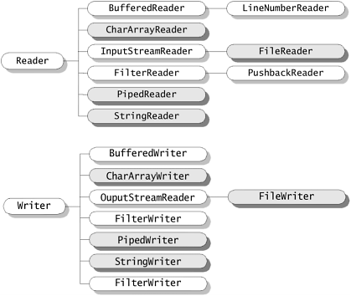
Character Streams
The class hierarchies for readers and writers in java.io. Subclasses of Reader and Writerimplement specialized streams and are divided into two categories: those that read from or write to data sinks (shaded) and those that perform some sort of processing (unshaded)

Slide 33
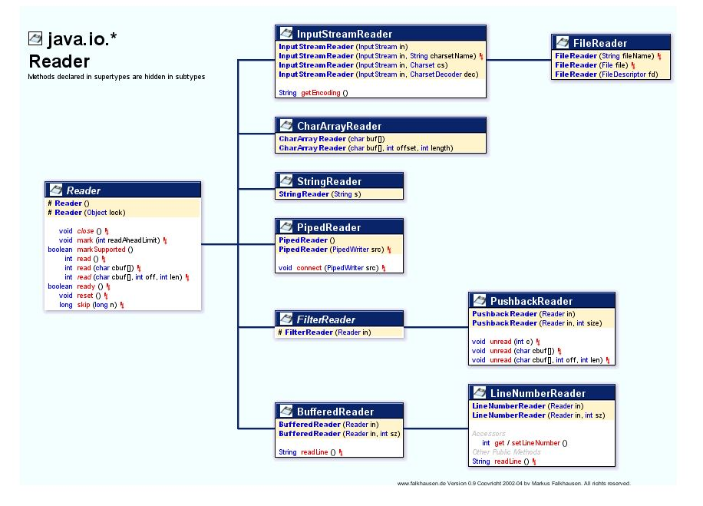
Reader

Slide 34
Reader
java.io.Reader
  2바이트 문자를 읽어 들이는 API가 선언
BufferedReader
LineNumberReader
CharArrayReader
FilterReader
PushbackReader
Reader
InputStreamReader
FileReader
PipedReader
StringReader

Slide 35
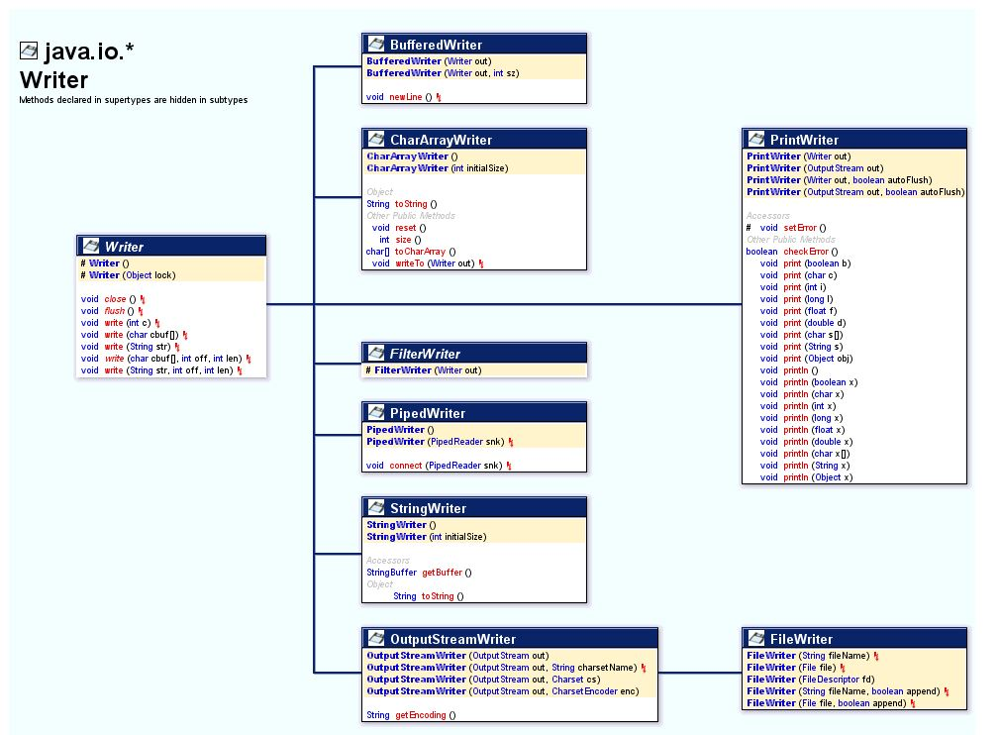
Writer

Slide 36
Writer
java.io.Writer
  2바이트 문자를 써넣기 이한 API가 선언
BufferedWriter
CharArrayWriter
FilterWriter
Writer
OutputStreamWriter
FileWriter
PipedWriter
StringWriter
PrintWriter

Slide 37
Filter
필터 리더와 라이터
  InputStreamReader와 OutputStreamWriter는 입출력 스트림을 바이트 지향적인 인터페이스에서 문자 지향적인 인터페이스로 변화하는 역할
  이 작업이 끝나면 FilterWriter와 FilterReader로 연결 가능
  필터리더와 라이터의 서브 클래스
    BufferedReader
    BufferedWriter
    LineNumberReader
    PushbackReader
    PrintWriter

Slide 38
Examples
example 3주차

